Slide 1
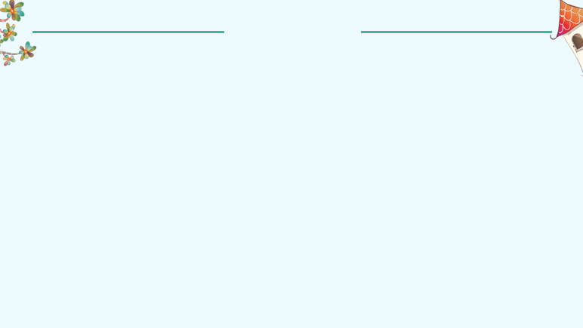


PHÒNG GD &ĐT LONG BIÊN
TRƯỜNG TIỂU HỌC PHÚC LỢI
TIẾNG VIỆT
NÓI VÀ NGHE
Bài 17: Kể chuyện “Lớp học viết thư”.

Slide 2

Thứ ba ngày 29 tháng 3 năm 2022
Tiếng Việt
Nói và nghe: Kể chuyện “Lớp học viết thư”

Slide 3
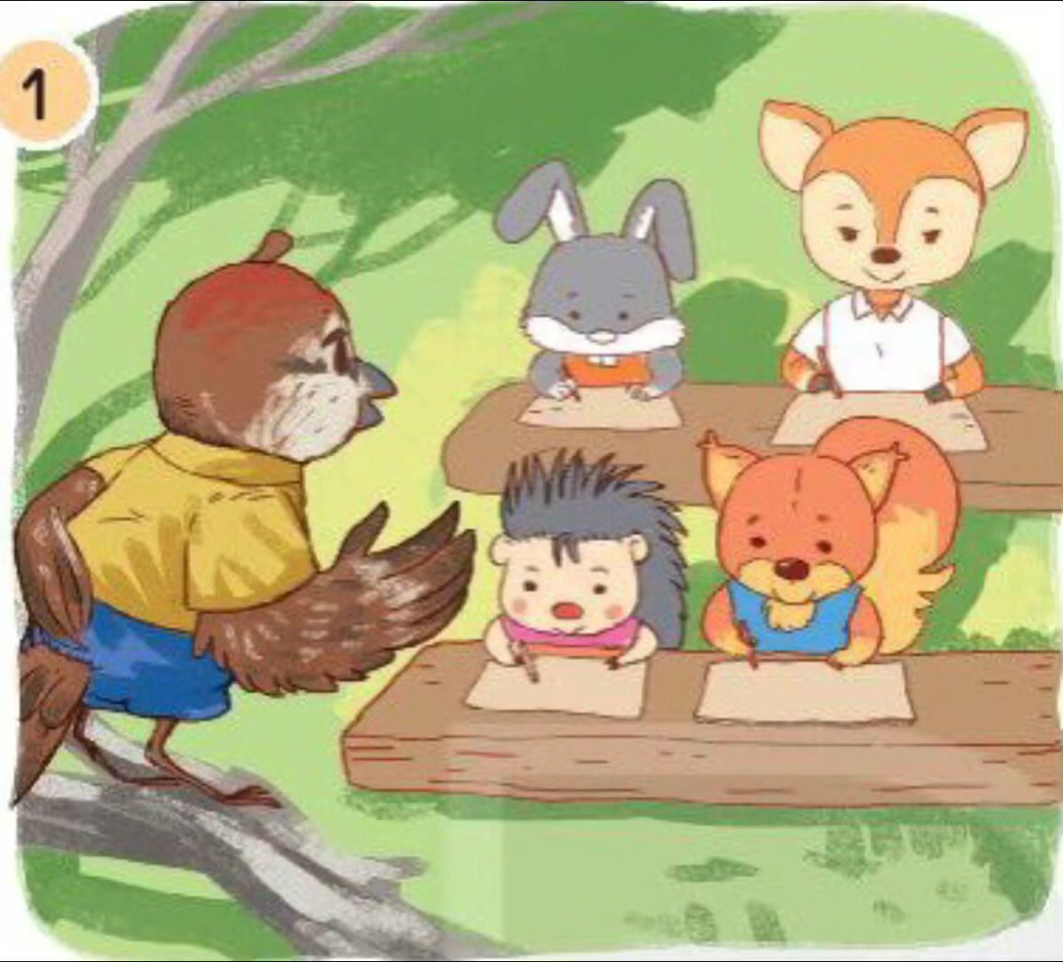

Slide 4
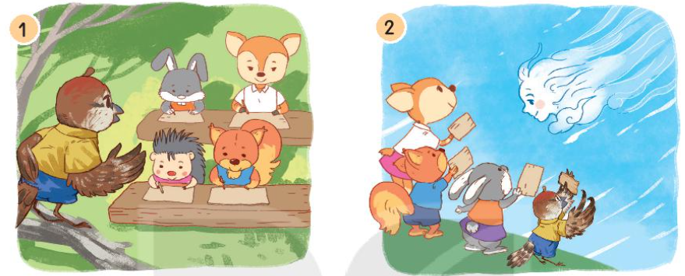
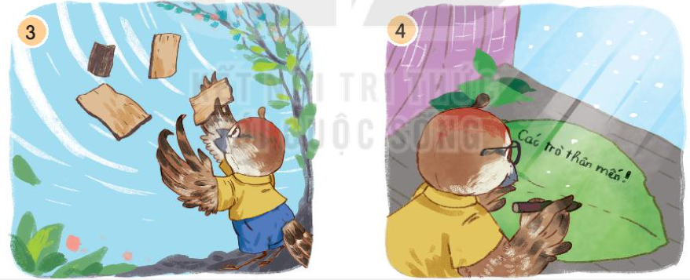
Nghe kể chuyện
Lớp học viết thư

Slide 5






VÒNG QUAY
MAY MẮN
30
20
1
2
40
10
50
80
3
4
60
70
QUAY

Slide 6

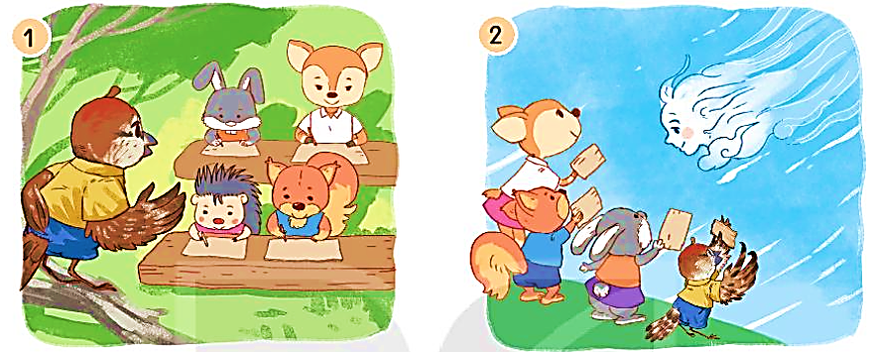

Câu hỏi 1: Thầy giáo sẻ dạy
học trò làm gì?
Đáp án: Thầy giáo sẻ dạy học trò viết thư
QUAY VỀ

Slide 7
Câu hỏi 2: Thầy giáo sẻ
hướng dẫn học trò làm
cách nào để gửi thư?
Đáp án: Thầy giáo sẻ hướng dẫn học trò nhờ gió gửi thư.
QUAY VỀ

Slide 8
Câu hỏi 3: Thầy giáo sẻ đã
nhận được điều gì bất ngờ?
Đáp án: Thầy giáo sẻ nhận được lá thư của các học trò.
QUAY VỀ

Slide 9
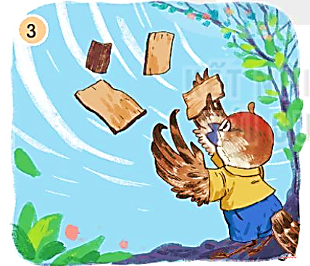
Câu hỏi 4: Thầy giáo sẻ đã
cảm ơn học trò bằng cách nào?
Đáp án: Thầy giáo sẻ gửi lại thư cho từng học trò.
QUAY VỀ

Slide 10
Kể lại từng đoạn theo tranh
Lớp học viết thư

Slide 11
Lớp học viết thư
Một ngày đẹp trời, Sẻ mời các con vật muốn tập viết thư qua học lớp thầy Sẻ. Mỗi con vật được phát một cái bút và một miếng vỏ cây sồi. Thầy Sẻ nói: “Nào ta bắt đầu”. Học trò nắm chặt bút và chăm chú lắng nghe.

Slide 12
Lớp học viết thư
- Các bạn nhớ, khi bắt đầu viết thư, cho bạn bè chẳng hạn, thì phải có Cậu thân mến! - Sẻ bắt đầu. Tất cả các con vật tỉ mẩn viết Cậu thân mến!
- Rồi hỏi thăm, ví dụ như Cậu khỏe chứ? - Sẻ ngẫm nghĩ rồi nói. Các con vật lại cắm cúi viết. Sẻ hài lòng: - Hãy viết bắt cứ điều gì các bạn muốn, rồi để tên các bạn ở cuối thư nhé! - Các con vật sốt sắng gật gù, cố gắng khắc ghi từng lời.

Slide 13
Lớp học viết thư
Sau đó, Sẻ hướng dẫn các con vật cách nhờ gió gửi thư. Các con vật cảm ơn sẻ và trở về nhà.

Slide 14
Lớp học viết thư
Sẻ vừa về tớ nhà thì các lá thư mà học trò gửi tới cho mình được gió chuyển đến. Sẻ cảm động lắm.

Slide 15
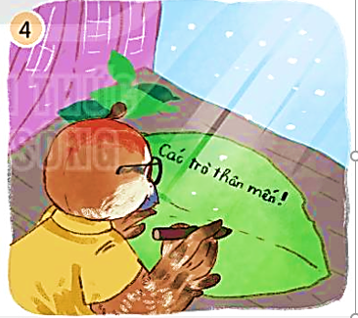
Lớp học viết thư
Sẻ lập tức gửi lại thư cho từng trò, trên đó viết những chữ to tướng:
“Các trò thân mến
Cảm ơn các trò rất nhiều
Thầy giáo Sẻ”

Slide 17
Qua câu chuyện “Lớp học viết thư”, các em rút ra được điều gì?
Thầy giáo Sẻ là người rất tâm huyết và nhiệt tình. Vì thế, các học trò của thầy rất yêu quý thầy.

Slide 18
Chúc các con
Chăm ngoan, học giỏi

